Slide 1
翻译项目管理探究
第一组
陈宇婷 袁慧玲 杨正宇 罗思亓 刘叶子 魏玉霜

Slide 2
目 录
项目管理与文件管理综述
基于 Teambition 的项目管理实验
项目管理软件对比：Teambition 与 GitHub
Notes:
第一部分是对项目管理与文件管理的研究综述；
第二部分介绍我们小组基于Teambition这个平台模拟的一个翻译项目管理实验；
第三部分对比了 Teambition 和 GitHub 的项目管理功能。

Slide 3
项目管理与文件管理综述
项目管理概况
翻译项目管理
文件管理

Slide 4
项目管理概况
美国项目管理协会（Project Management Institute, PMI）
项目：为创造一种独特的产品或服务而付出的暂时性努力
项目管理：将知识、技能、工具与技术应用于项目活动，以满足项目的要求
王传英等学者
项目管理：管理者在特定的组织机构内，遵循有限的时间和资源条件，科学地运用系统的理论和方法，对项目涉及的全部工作实施积极有效的管理，从而实现项目的最终目标。
项目管理协会（美）．项目管理知识体系指南（第5版）．北京：电子工业出版社．
王传英, 闫栗丽, & 张颖丽. (2011). 翻译项目管理与职业译员训练. 中国翻译(01), 59-63.
Notes:
美国项目管理学会制定的项目管理知识体系指南是世界项目管理界公认的全球性标准
它对项目和项目管理的定义分别如下…….
除此之外，王传英等人在文献中也对项目管理下了定义，就是大家在ppt上看到的文字

Slide 5
项目管理概况
项目管理九大要素：
综合集成管理、范畴管理、时间管理、成本管理、质量管理、人力资源管理、沟通管理、
风险管理和采购管理
项目管理过程划分：
1. 项目初始过程
2. 项目计划过程
3. 项目执行过程
4. 项目监控过程
5. 项目结束过程
项目管理协会（美）．项目管理知识体系指南（第5版）．北京：电子工业出版社．
蔚林巍. (2000). 项目管理的最新进展. 管理工程学报(03), 71-75+5.
Notes:
上面的项目管理九大要素也是PMI提出的，分别包含以下几个方面
下面是蔚林巍在文献中把项目管理过程划分成了五个部分，包含初始/计划/执行/监控/结束几步

Slide 6
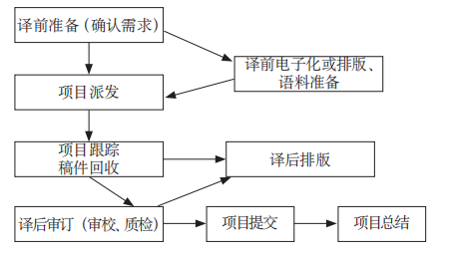
翻译项目管理
主要阶段：
译前准备、项目跟踪、译后审订、项目提交、项目总结
王传英, 闫栗丽, & 张颖丽. (2011). 翻译项目管理与职业译员训练. 中国翻译(01), 59-63.
北京传神联合信息技术有限公司
Notes:
图片是王传英等人在文献中以北京传神联合信息技术有限公司做例子，列出了公司的翻译项目管理流程，可以看出大致上和上面的五个主要阶段是对应的

Slide 7
翻译项目管理
译前准备：确定需求、资源准备、稿件分析、语料准备、项目派发 项目跟踪：进度控制（时间控制）、成本控制、质量控制
译后审订：审校、排版、质检
项目提交：命名规范、工作量统计
项目总结：成本核算、客户满意度调查、项目评价、文件备份
王传英, 闫栗丽, & 张颖丽. (2011). 翻译项目管理与职业译员训练. 中国翻译(01), 59-63.
Notes:
每个主要阶段又包括了一些子阶段，具体如下

Slide 8
翻译项目管理
项目管理的基本流程：
1. 译前需求沟通 2. 翻译团队组建
3. 翻译项目下达 4. 专业语料库构建
5. 译中进度跟进 6. 初稿自我校译
7. 资深译员校译 8. 翻译项目定稿
9. 翻译项目提交 10.翻译项目总结
张学津. (2019). 项目管理在翻译任务中的应用——以武钢利比里亚邦矿项目技术工种培训教材英译实务为例. 武汉冶金管理干部学院学报, 29(03), 72-74.
Notes:
现在ppt上列出的是张学津在文献中对项目管理基本流程的划分，他分成了10部，是在王传英等人基础上更加细致的一个大体上的划分

Slide 9
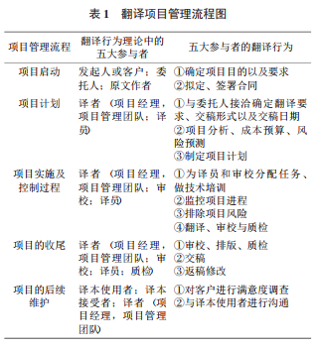
翻译项目管理
杜静等学者：
主张引入翻译行为理论作为翻译项目管理顺利开展的理论支撑
五大参与者：客户、委托人、原文作者、译者、译文
项目管理流程五部分：项目启动、项目计划、项目实施及控制过程、项目收尾和项目后续维护
将翻译行为理论中五大参与者的使用者和接受者根据其参与情况列入项目管理流程的五个部分，再列出这些参与者的各种行为，从而构成翻译项目管理流程
杜静, & 马永良. (2017). 基于翻译行为理论的翻译项目管理. 河北工业大学学报：社会科学版(4), 81-84.
Notes:
大家在这里看到的是另外几位学者，杜静等人对翻译项目管理流程的划分

Slide 10
翻译项目管理
核心：
时间控制、成本控制、质量控制
王传英, 闫栗丽, & 张颖丽. (2011). 翻译项目管理与职业译员训练. 中国翻译(01), 59-63.
Notes:
总体上来说，翻译项目管理都要经过以上这些步骤，各阶段人员都需要密切配合才能够确保任务顺利完成。
王传英等人指出，翻译项目管理的三大核心内容分别是质量管理、时间控制和成本管理
这是因为项目管理是否成功归根结底取决于翻译产品的质量、交付及时性、预算合理性、顾客的满意度等因素。如果一个翻译项目能够按照原定进度、不超过预算且达到质量要求而顺利交付，即可认为项目管理取得了成功。

Slide 11
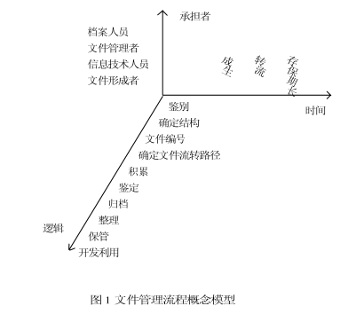
文件管理
刘越男：
文件管理流程的概念模型
时间维：文件管理活动发生的时间；
空间维：该活动发生的空间；
逻辑维：在人们头脑中完成文件管理目标需要依次开展的文件管理活动
刘越男. (2004). 建立新秩序——电子文件管理流程研究. 档案学通讯(3), 54-58.
Notes:
刘越南构建了文件管理流程的概念模型，包含三个维度，ppt中是几个维度具体的含义。
其中空间维用承担者来表示 ,因为文件管理活动承担者是决定文件管理流程空间分布的重要因素。
----------------------------------------------------------------------------------------------------------
【承担文件管理活动的工作群体从总体上来讲是一个复合群体 , 有些文件管理活动是独立进行的 , 比如 由档案管理部门和 (或) 综合性办公室来负责 ;
有 些则以与形成活动相结合的方式开展 , 比如由业务 部门负责。】

Slide 12
文件管理
刘越男：
需要文件管理的活动：文件形成活动、文件利用活动
为文件形成活动提供服务的文件管理活动：
为文件内容选择适合的结构、确定文件的类别及编码、为文件的现行处理选择最佳的流转路径、划定相关人员的使用权限等
为文件利用活动提供服务的文件管理活动：
收集文件、将文件予以有序化整理、保护文件形成之后的安全、适度加工文件信息、以适当的方式为文件提供利用等
刘越男. (2004). 建立新秩序——电子文件管理流程研究. 档案学通讯(3), 54-58.
Notes:
文件管理活动既不产生文件，也不利用其他文件，而是以适当方法组织和控制整个业务活动中的文件，将文件在合适的时间以恰当的方式提供给需要它的活动（文件形成活动和文件利用活动），实现文件资源的有效配置。
文件形成活动、利用活动是文件管理活动的两大客户，分别为两种活动提供服务的所有文件管理活动是一个整体，而这样的一个整体就是文件管理流程。

Slide 13
文件管理
俞敬松：
全过程管理
所有的参与者都要扮演一个重要角色
分发 | 权限控制
版本和分支管理
计算机辅助翻译原理与实践，http://www.chinesemooc.org/mooc/4398

Slide 14
基于Teambition的长白山网站翻译 项目管理实验

Slide 15
背景介绍
长白山位于吉林省东南部，是首批纳入联合国“人与生物圈”网络的世界A级自然保护区、国家级自然保护区、国家5A级旅游景区、“中华十大名山”之一。
2005年6月，吉林省委、省政府决定建立长白山保护开发区，成立长白山管委会，目的是为了实现对长白山的“统一规划、统一保护、统一开发、统一管理”。
在此番发展势头下，长白山走向国际势在必得，因此，我们认为，在长白山开发开放的关键时期，非常有必要对长白山管委会的官方网站做国际化翻译，吸引更多的外籍人士走向长白山，了解长白山文化；吸引更多的外资企业走向长白山，为长白山的发展添砖加瓦。

Slide 16
WBS（Work Breakdown Structure）工作分解结构
一种以可交付成果为导向的工作层级分解。
主要原理: 将项目工作范围按一定原则细化，将复杂的工作分解成较小的活动，活动再分解为任务。每个任务对应具体的可交付成果。
作用：确保活动不会被忽略或重复。
形式：结构层次图
长白山网站翻译项目
前期沟通
WBS分解图
WBS词典
甘特图
译前准备
1
Teambition
2
译中项目管理
甘特图：
一种说明项目进度的条形图。
垂直方向是要执行的任务，水平方向是时间间隔。
直观的看到任务的进展情况，资源的利用率
小刘 | 项目经理
小杨 | 翻译公司老板
小罗、小袁、小陈 | 公司译员
小魏 | 质检和审校专家
译后总结
3
使用Teambition管理项目中出现的问题

Slide 17
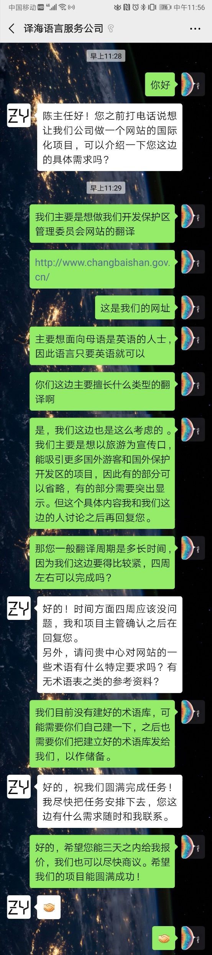
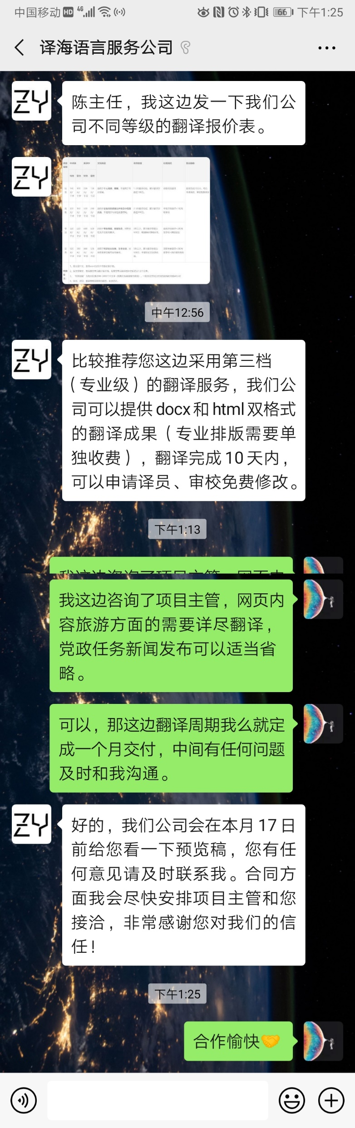
译前准备—前期沟通
语种
类型
专业领域
受众
使用目的
周期
价格

Slide 18
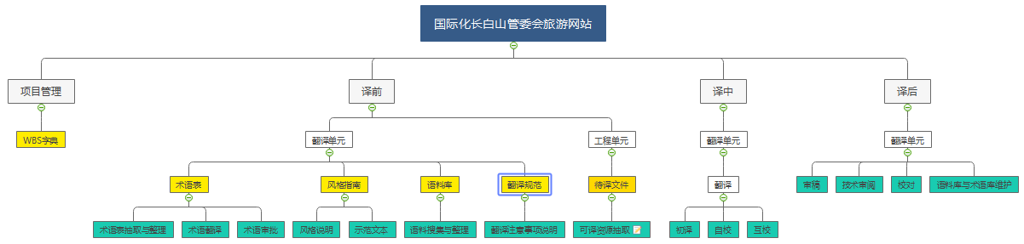
译前准备—WBS分解图

Slide 19
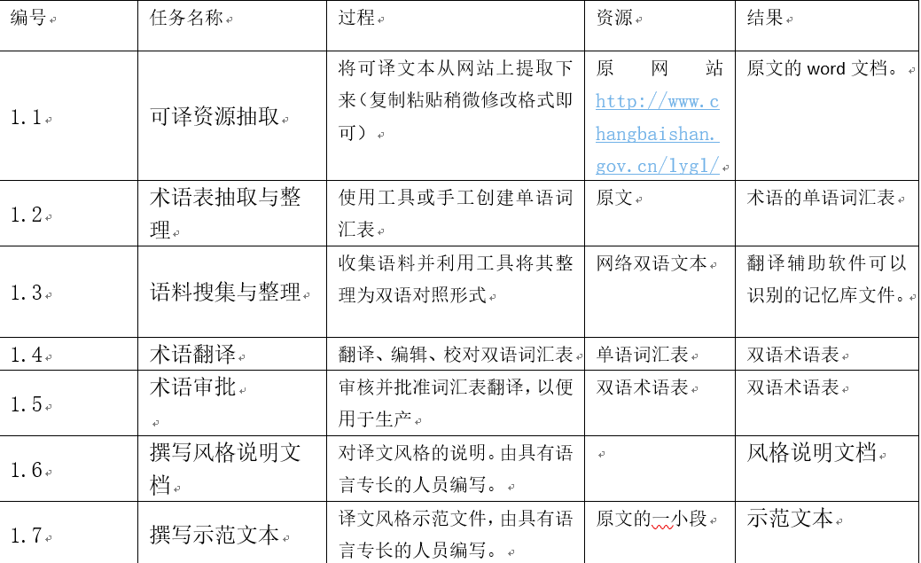
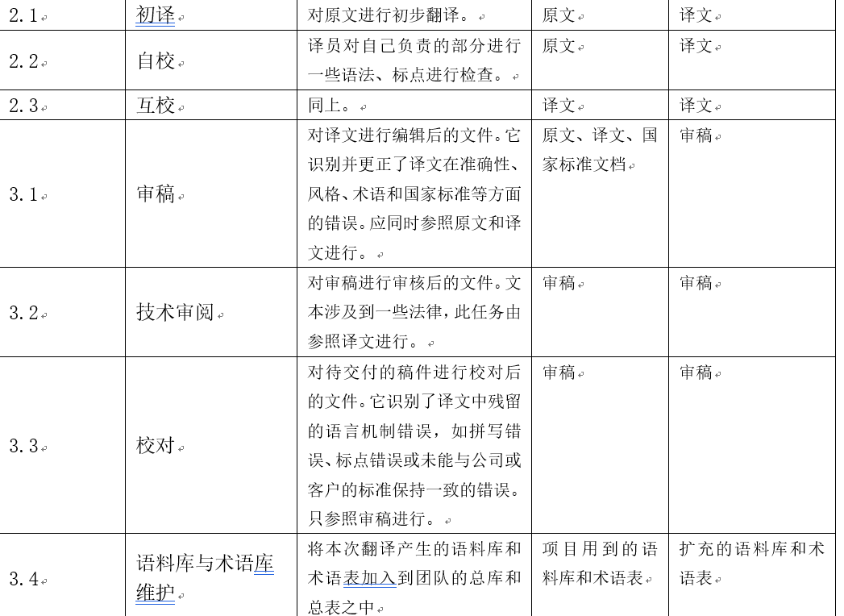
译前准备—WBS词典

Slide 20
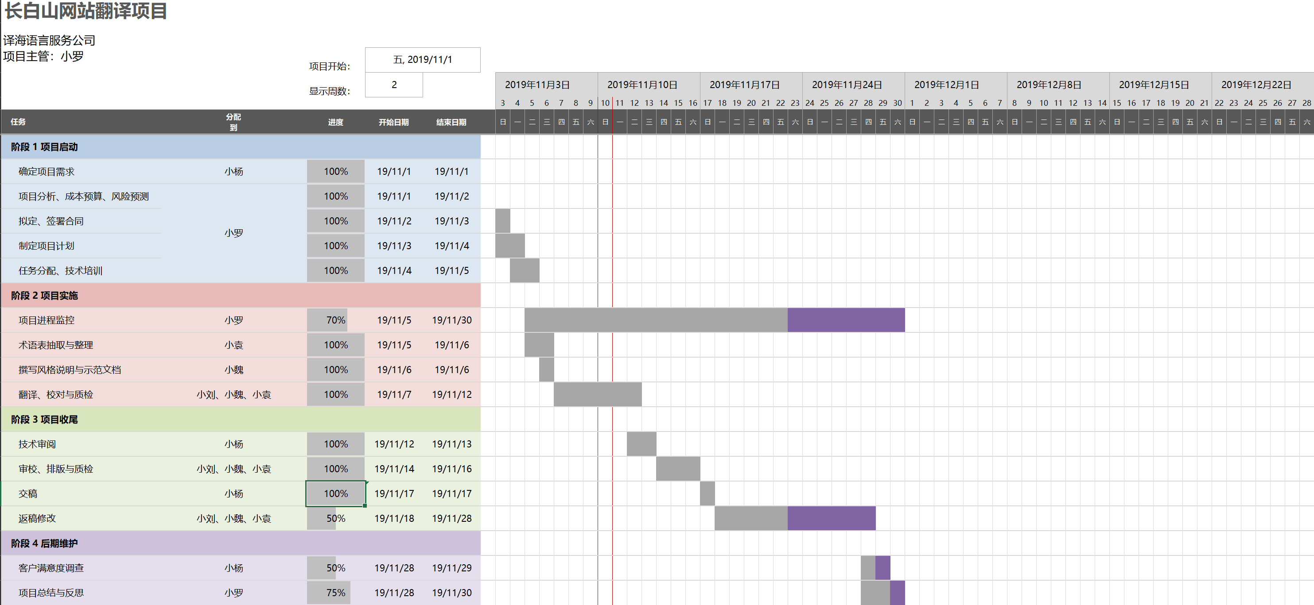
译前准备--甘特图
Notes:
垂直方向是要执行的任务，水平方向是时间间隔，条的宽度为任务持续时间。
通过甘特图能直观的看到任务的进展情况，资源的利用率等等，因此能更好考虑人力、资源、日期等项目中的要素。

Slide 21
项目管理实验
——Teambition 操作展示

Slide 22
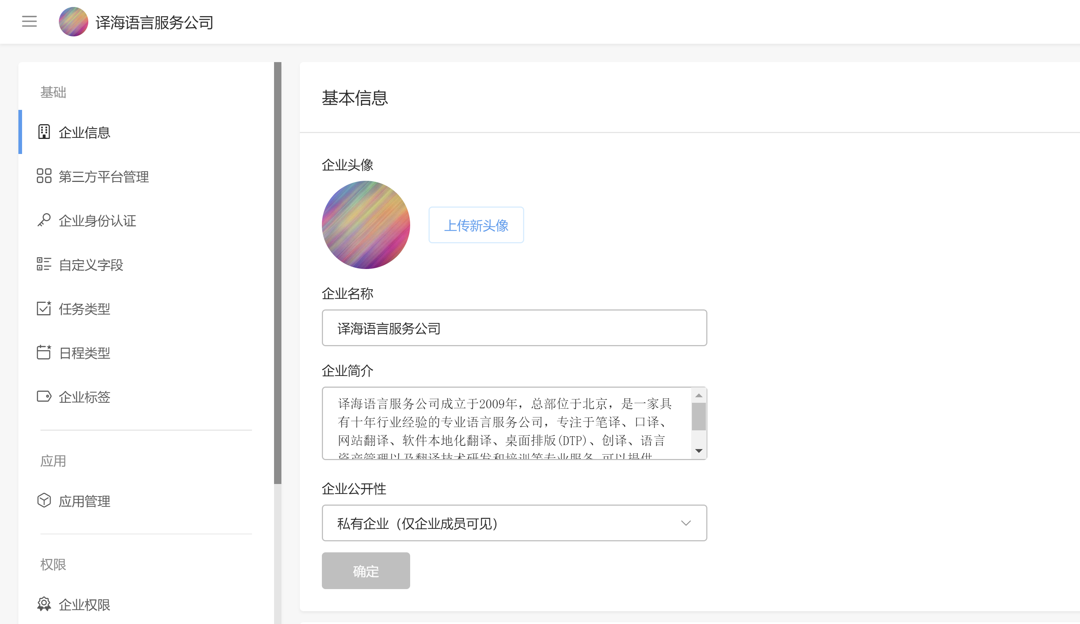
创建企业

Slide 23
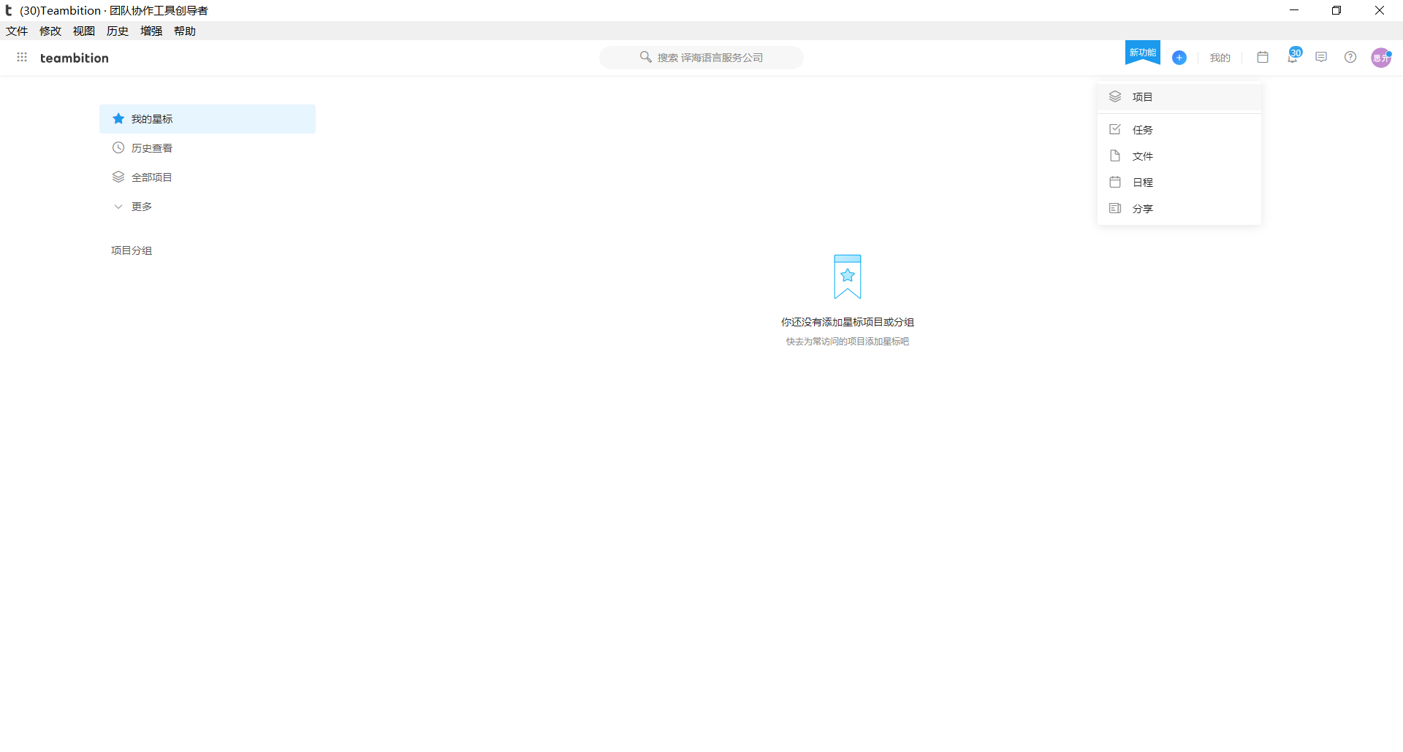
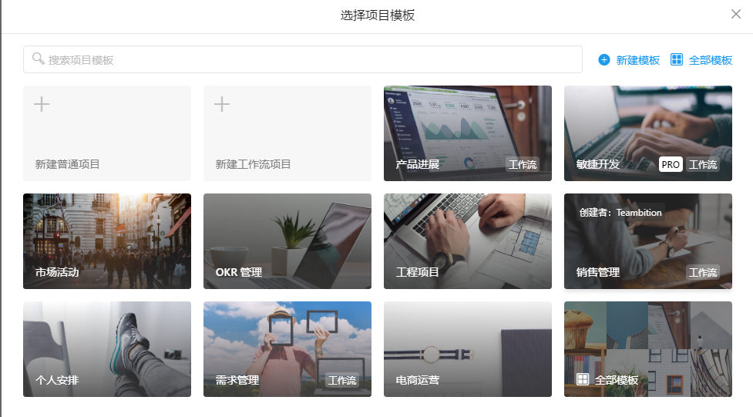
创建翻译项目

Slide 24
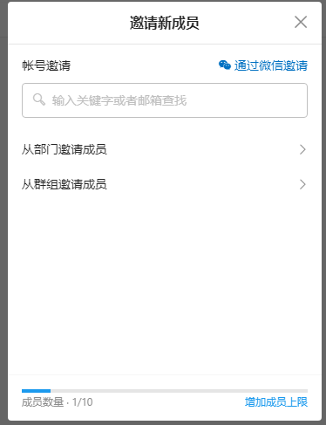
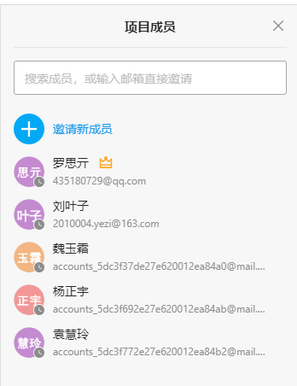
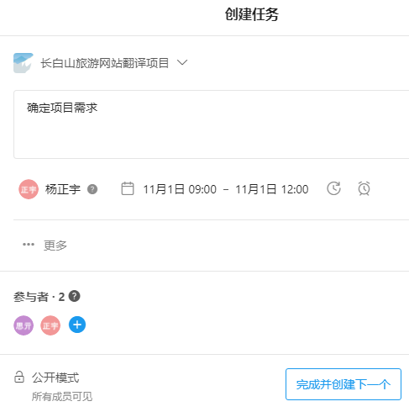
邀请成员、发布任务

Slide 25
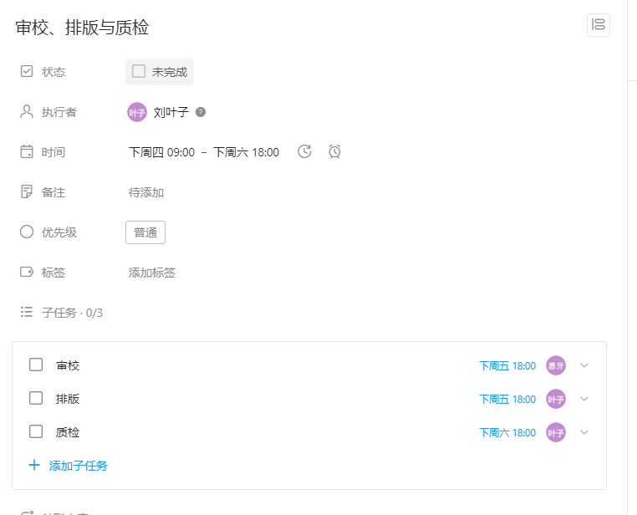
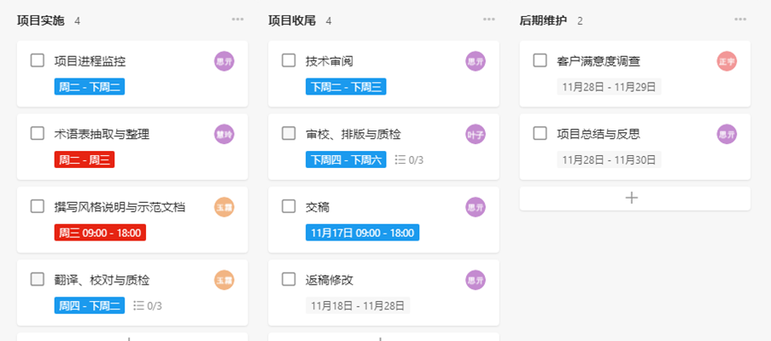
项目创建完成

Slide 26
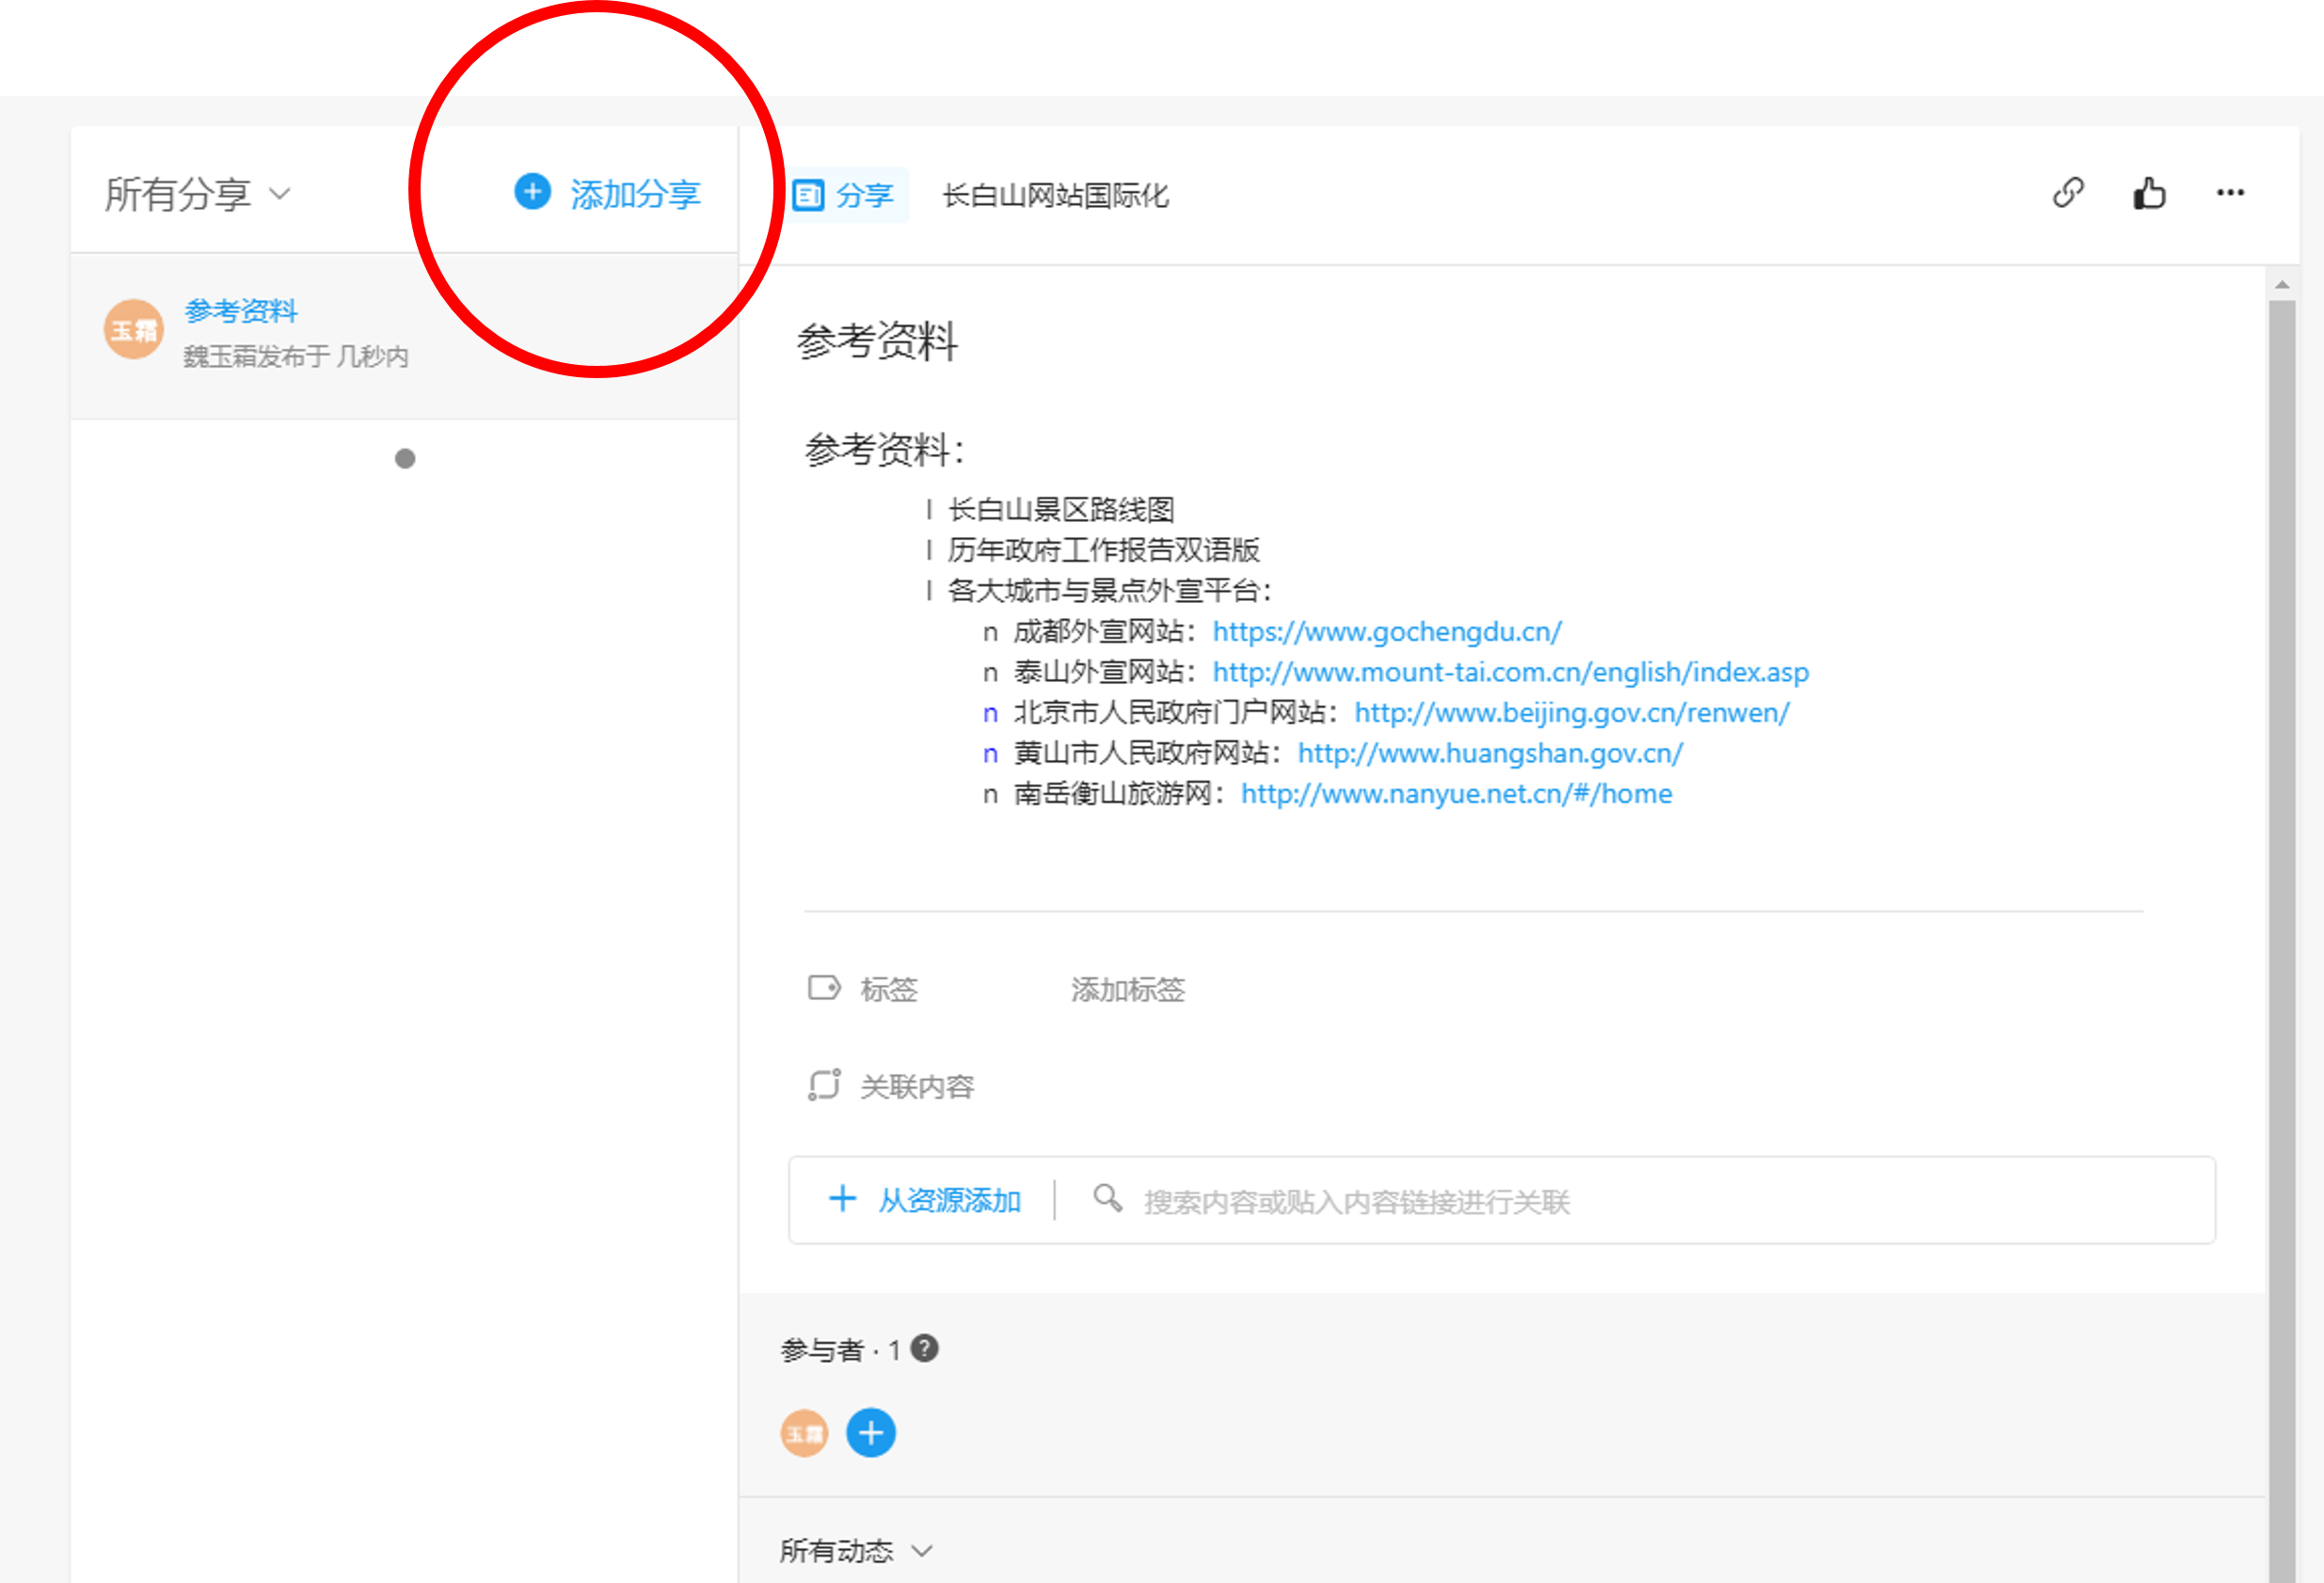
分享文件

Slide 27
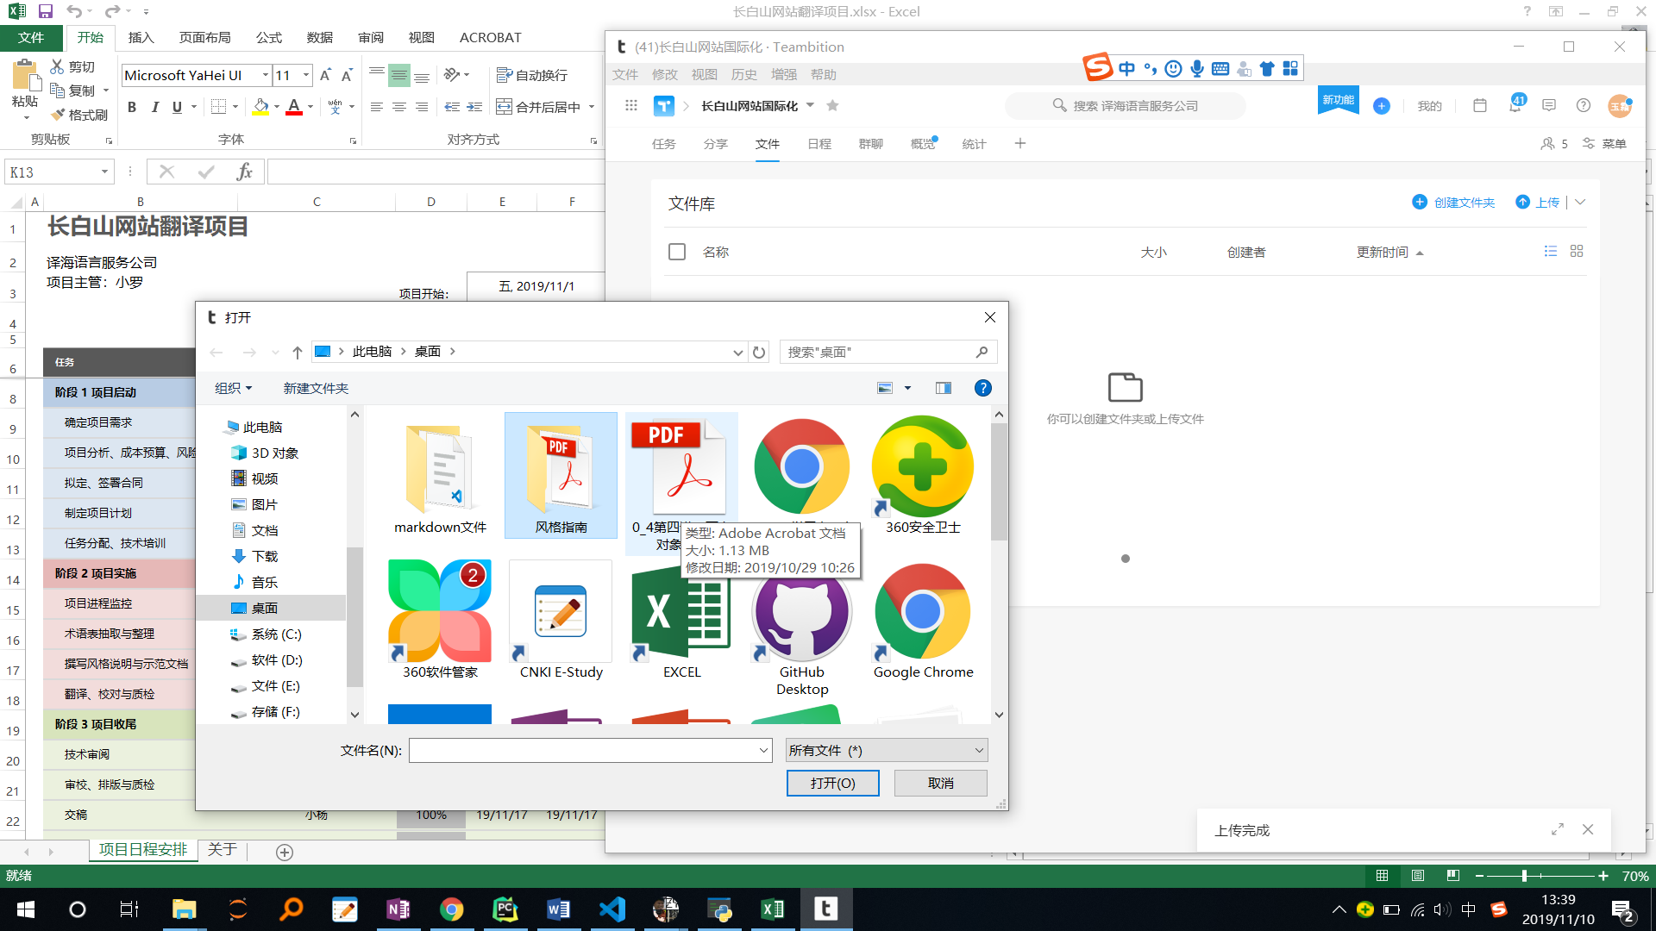
上传文件

Slide 28
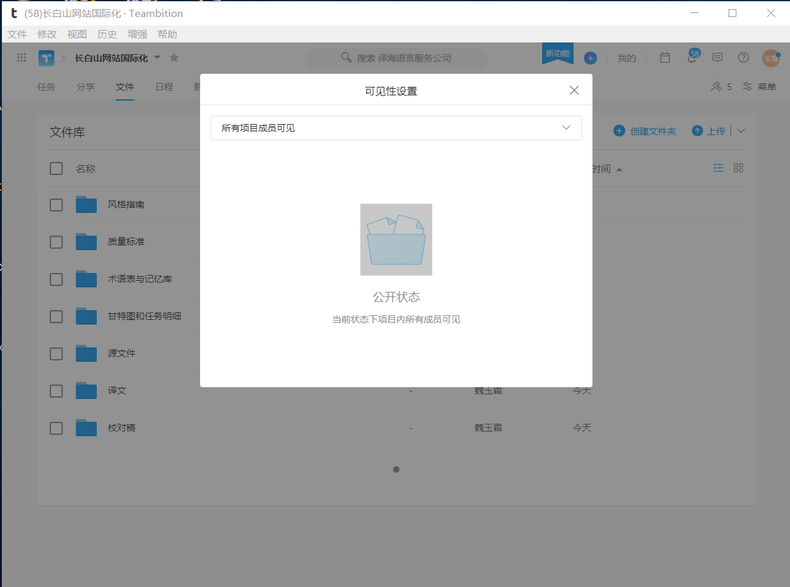
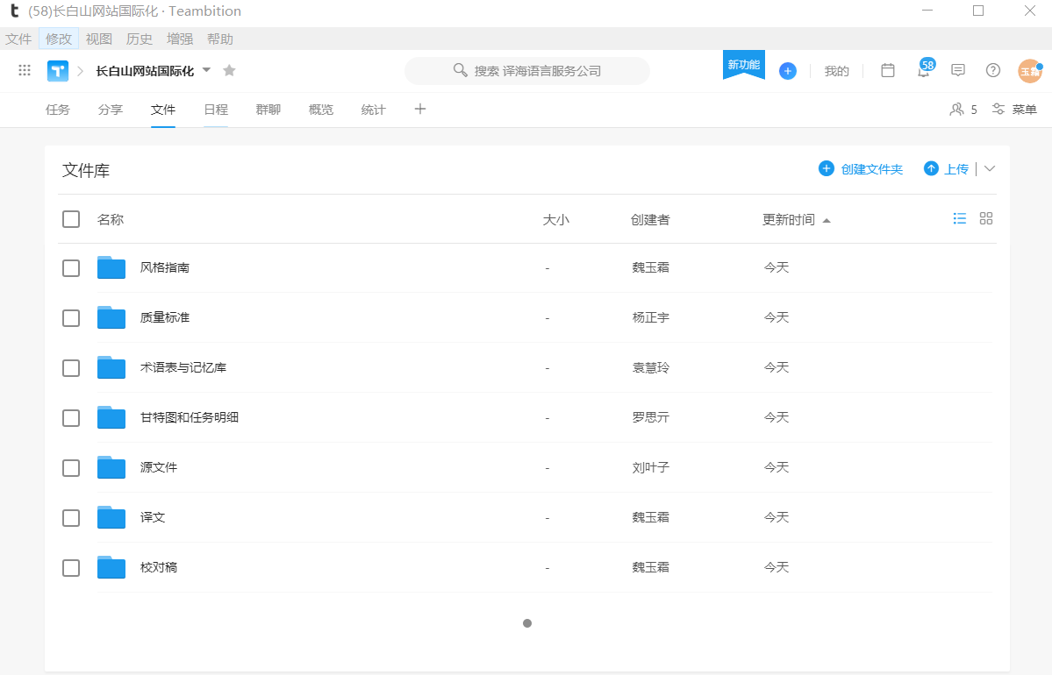
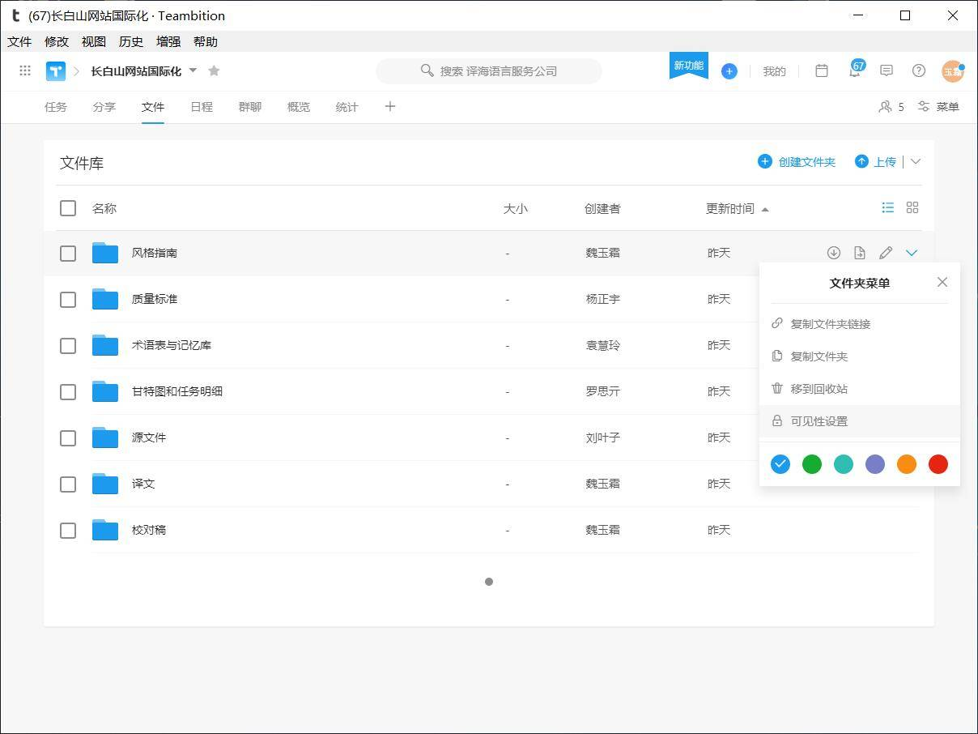
文件库和可见性设置
Notes:
文件夹颜色：含有子文件夹的文件夹可以设置颜色。

Slide 29

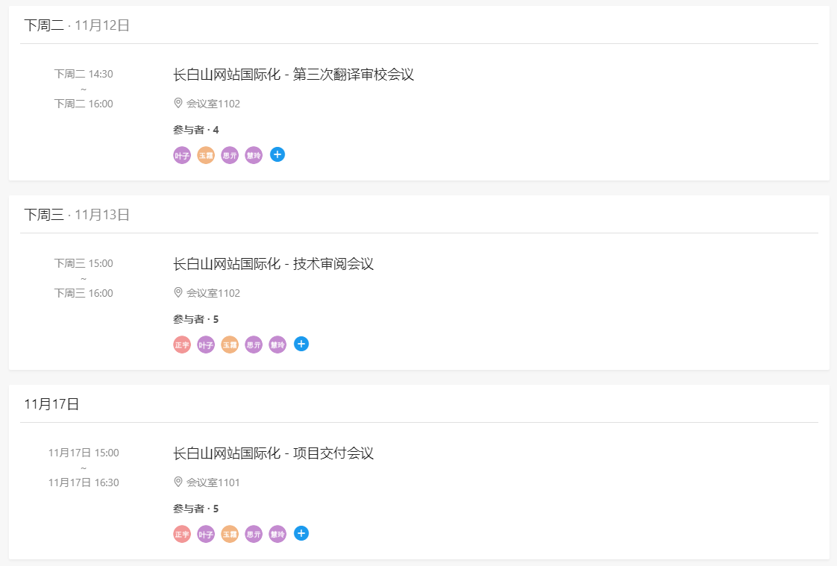
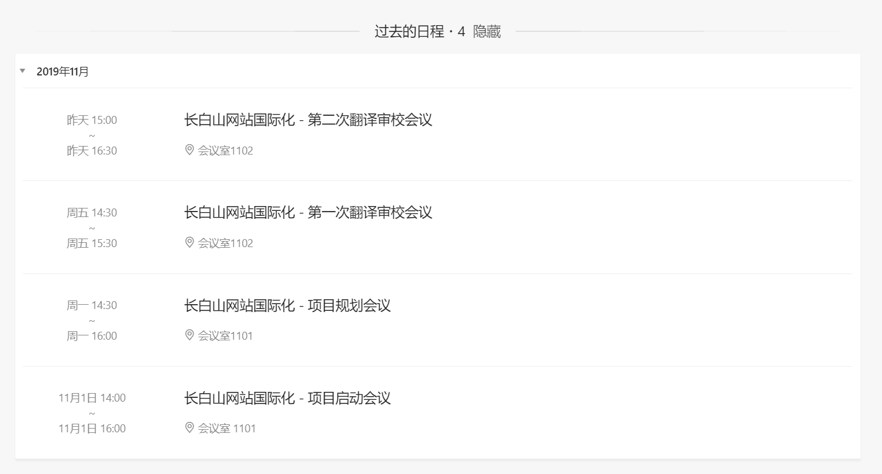
翻译项目日程表

Slide 30
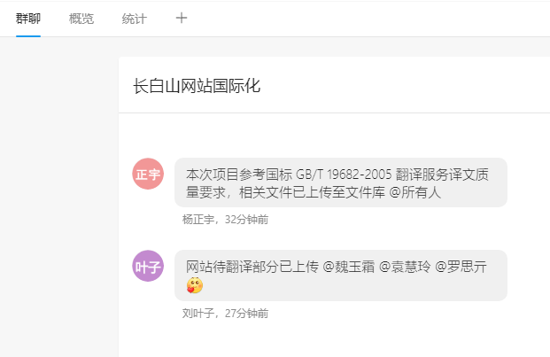
即时通讯（群聊）

Slide 31

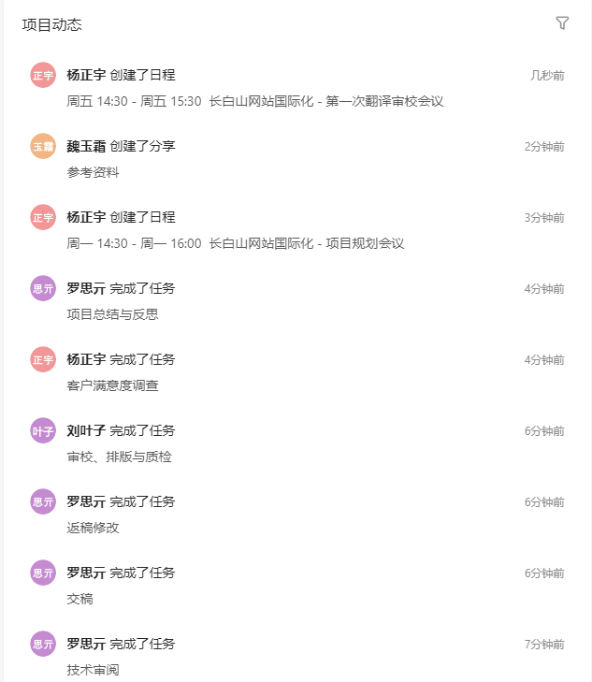
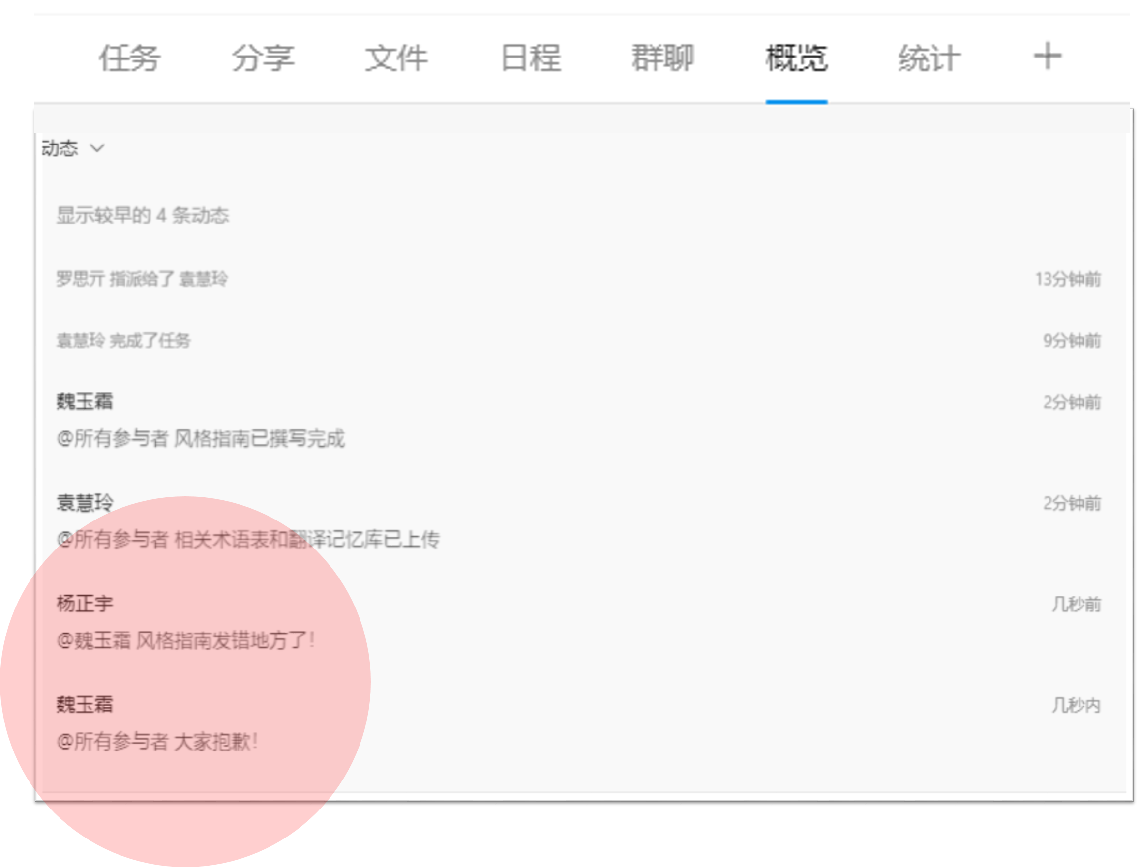
项目动态（概览）

Slide 32
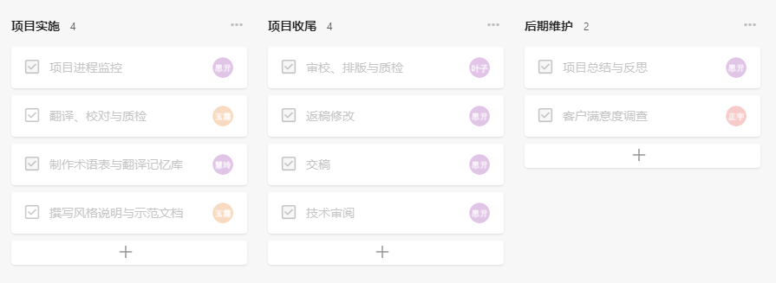
项目完成

Slide 33
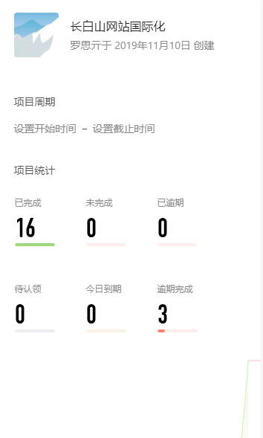
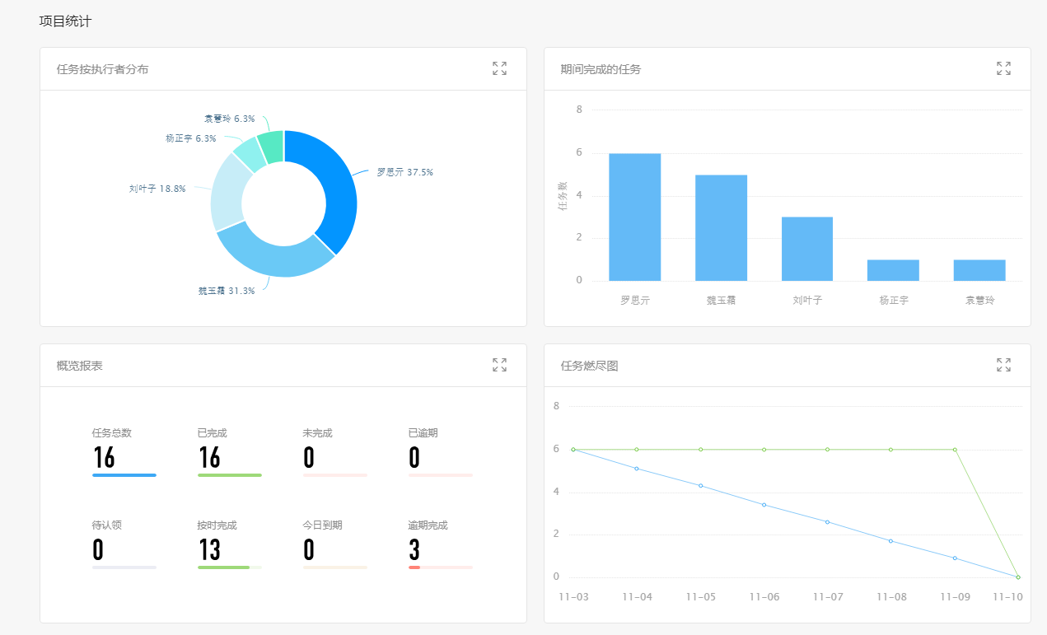
项目统计
Notes:
燃尽图：
蓝色直线：理想状态下任务完成情况
绿色直线：实际任务完成情况

Slide 34
Teambition VS GitHub
项目管理软件对比
Notes:
我们在选择teambition作为网站国际化项目的管理工具之前，对Teambition和GitHub的项目管理功能做了简单对比。

Slide 35
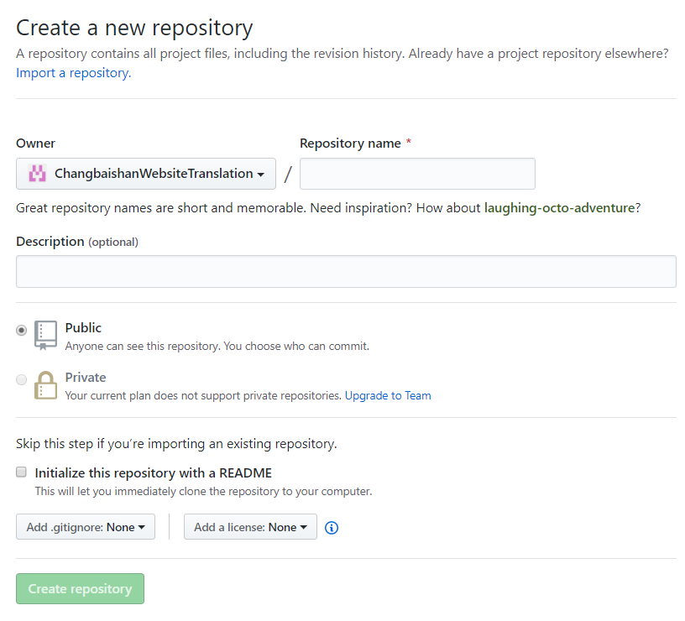
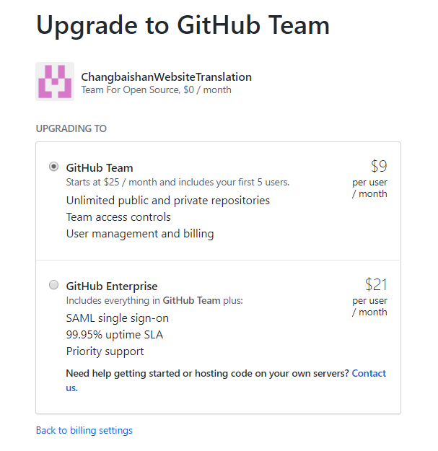
花费 | GitHub
项目管理软件功能对比
为组织创建私有仓库需要付费
Notes:
费用方面：
GitHub：组织（organization）下才能建立Team,为team建立私有仓库需要付费。

Slide 36
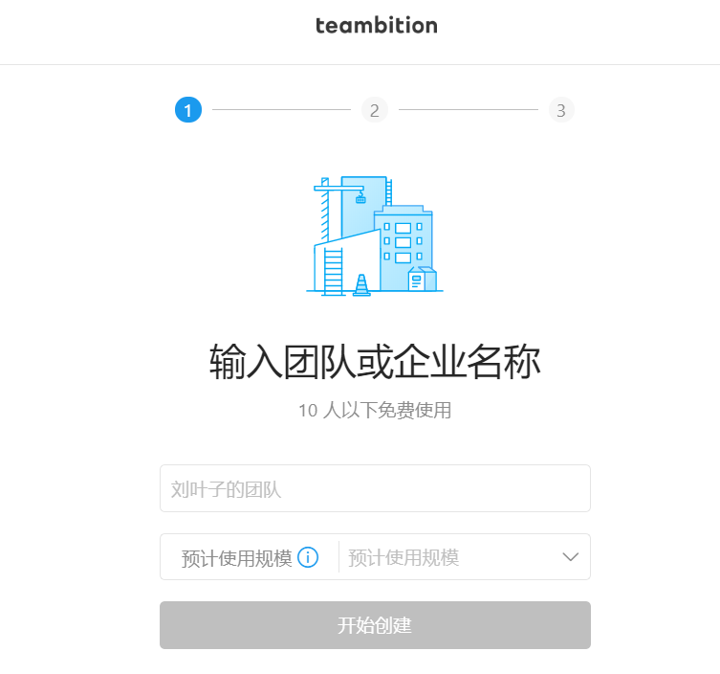
花费 | Teambition
项目管理软件功能对比
注册企业或团队
10人以下免费使用
Notes:
费用方面：
Teambition：10人以下企业或组织免费使用。

Slide 37
流程和权限 | GitHub
项目管理软件功能对比
建立 organization
源文件
术语库
建立 Repository
翻译记忆库
Base branch
译稿
New branch 1
管理相关
New branch 2
Read
Write
添加 team / collaborators, 对不同repo. 分别设置权限
Triage
Maintain
Admin
Notes:
权限方面：
Github以Repository为核心。
只能对一个仓库的文件设置不同成员权限。

Slide 38
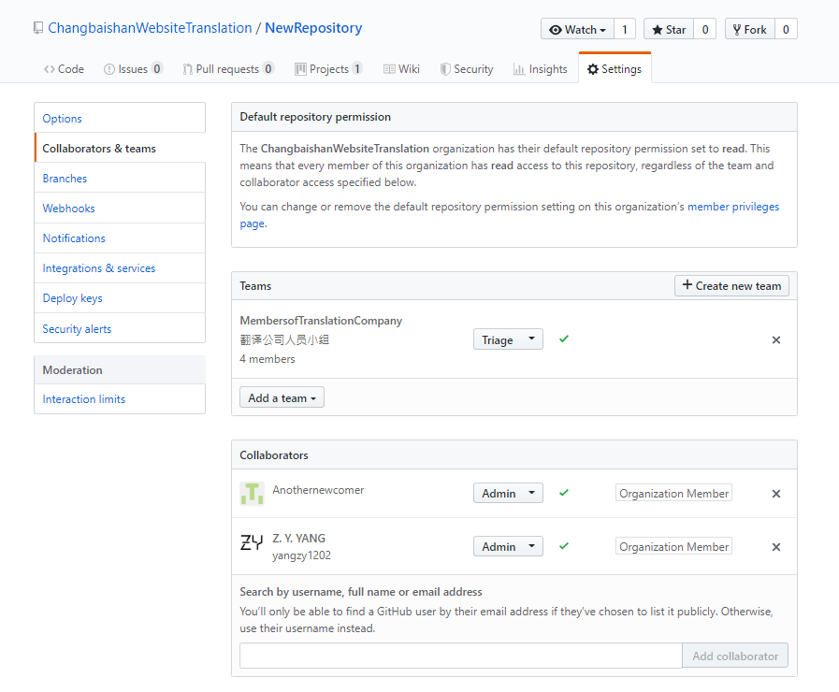
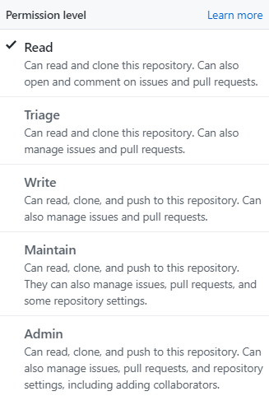
Notes:
可以针对team设置权限，也可以将个人添加为collaborators进行设置。
五种权限如右图所示。

Slide 39
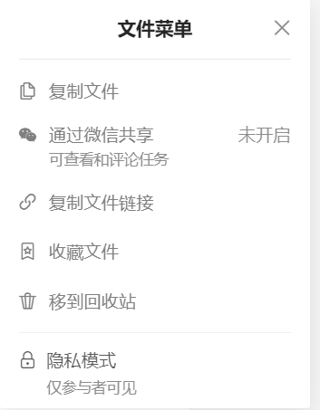
流程和权限 Teambition
项目管理软件功能对比
建立企业
建立项目
添加任务和文件
可以根据任务修改文件可见性
文件上传者和项目创建者可以删除文件
创建者
分配任务，设置权限
执行者
参与者
Notes:
权限方面：
Teambition以任务为核心。
每个任务包括创建者、执行者和参与者，执行者具有最高权限。
文件可以与任务关联，并设置为“仅参与者可见”模式。

Slide 40
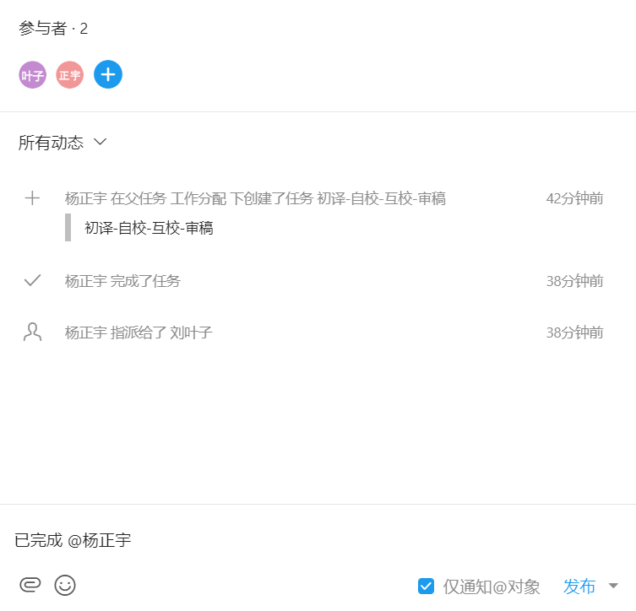
沟通交流管理
项目管理软件功能对比
GitHub
“@”
issues
Teambition
“@”
任务面板即时聊天
Notes:
沟通交流方面：
1.都可以通过@功能提醒成员。
2.Github只有issues功能，是一个话题广场，更接近论坛，而不是即时聊天。
3.Teambition支持任务面板即时聊天，并展示在项目动态中。

Slide 41
总结
项目管理软件功能测试
Teambition:
核心：任务
版本管理：没有版本管理功能，相当于一个共享项目文件的云盘
权限设置：可以对单个文件设置
+ 项目管理和沟通
文件管理
无法在线查看文件的具体变化
GitHub:
核心：版本管理
权限设置：
只能对一个仓库中的文件统一设置
即时沟通功能弱
无法查看非文本文件的具体变化
Notes:
整体上来看，teambition以任务为核心，侧重项目管理和团队沟通，但文件管理能力较弱；
而github以文件的版本管理为核心，即时通讯能力较弱，对于项目任务进展的管理功能较少。
对于文件管理功能，最突出的两个不同就是
* 版本管理: t没有版本管理功能，它提供的只是一个项目文件的云盘
* 权限设置：g只能对一个仓库的文件统一设置各成员权限，t可以对单个文件设置

Slide 42
THANK YOU!

